Slide 1
Phénomènes
Par: Dominique Roy

Slide 2
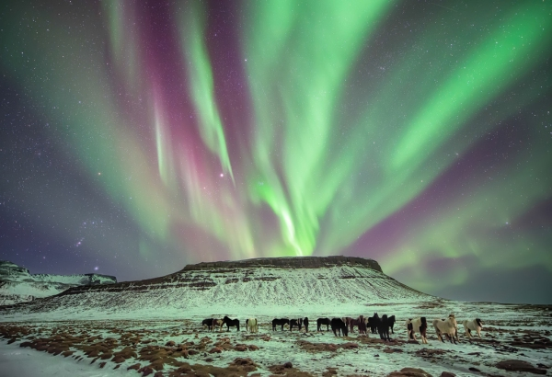
Aurore Boréale

Slide 3
Étoile Filante

Slide 4
Province

Slide 5
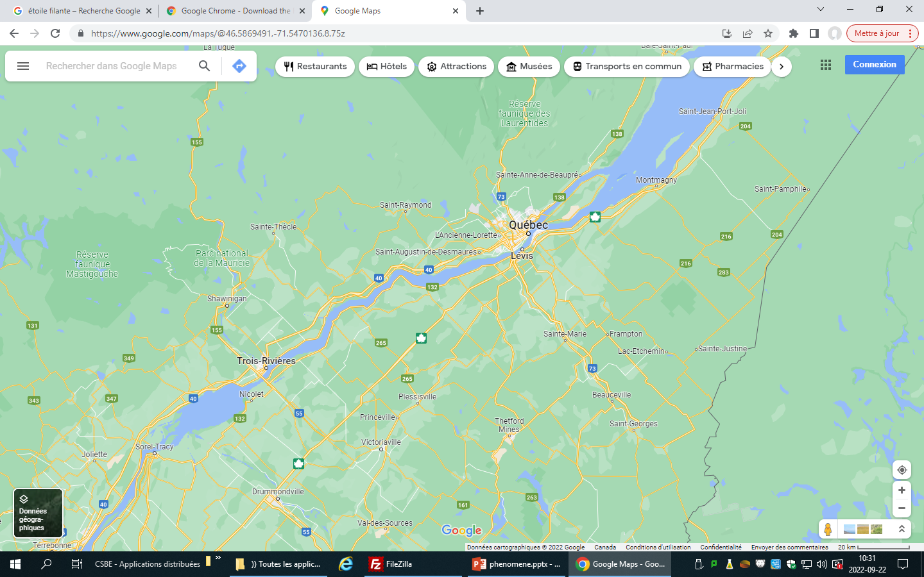
Mrc

Slide 6
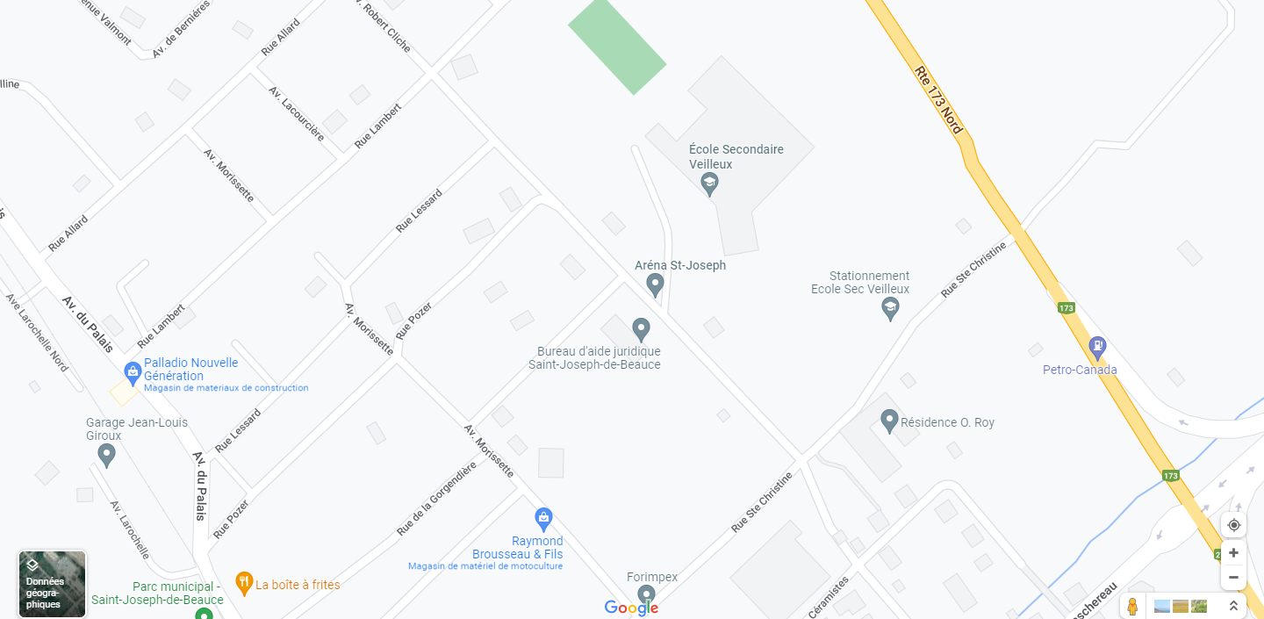
Localité

